Slide 1

MULTI-ROBOT PATROLLING WITH HETEROGENEOUS UAV/ASV FLEETS FOR WATER MONITORING GUIDED BY A GENERATIVE VAE-UNET
Relatore:
Prof. Nicola Basilico
Correlatore:
Dott. Michele Antonazzi
Laureando:
Edoardo Rodiani
Matricola n. 964881

Slide 2
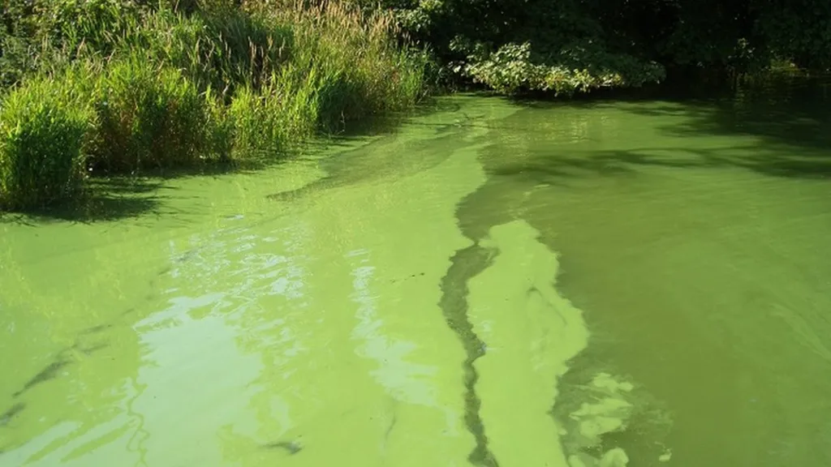
Il contesto
Corpi idrici
Risorse essenziali
Supportano biodiversità
Ruolo cruciale nell’equilibrio ambientale
Cause
Deflusso di fertilizzanti
Inquinamento da nutrienti
Scarichi industriali
Problemi
Impoverimento dei livelli di ossigeno nell’acqua
Rilascio di tossine
Morte di animali
Taglio dell’acqua ai residenti
Pericolose proliferazioni algali

Slide 3
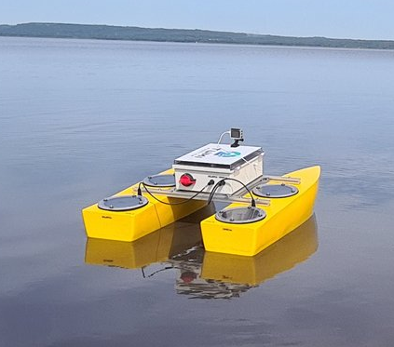
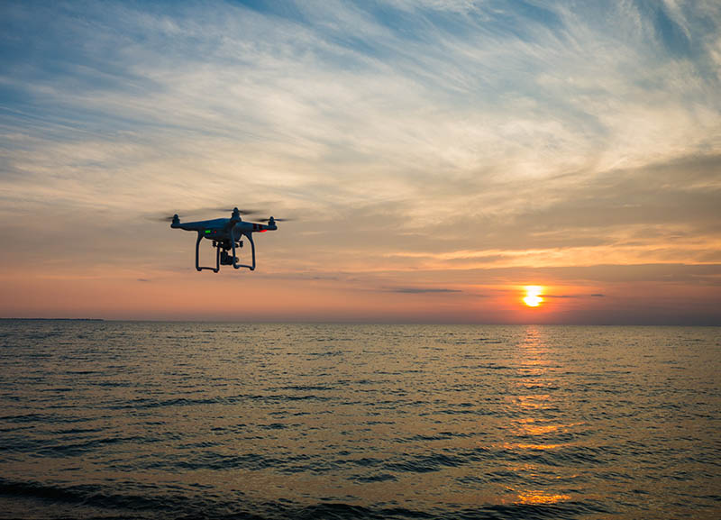
ASV e UAV per il monitoraggio
Autonomous Surface Vehicle (ASV)
Unmanned Aerial Vehicles (UAV, Droni)
Pericolose proliferazioni algali

Slide 4
Progetto precedente
Flotta di ASVs omogenea
Componenti:
Rete Deep Reinforcement Learning (DRL) per la scelta delle azioni per ogni ASV
Variational Auto-Encoder UNet (VAE-UNet) per stimare la distribuzione totale delle alghe

Slide 5
Schema Architettura
DRL flotta di ASV
Azioni ASV
VAE-UNet
Stima distribuzione delle alghe

Slide 6
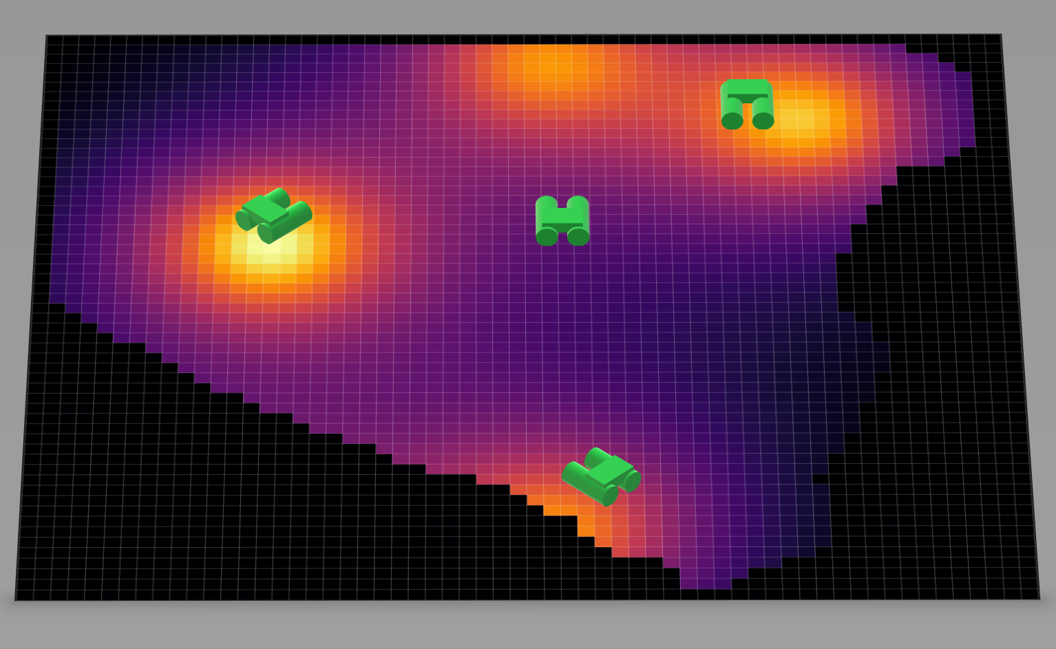
La flotta omogenea
ASV
Priorità a zone con:
Alta presenza di alghe
Alto tempo trascorso da ultima lettura
Bassa ridondanza

Slide 7
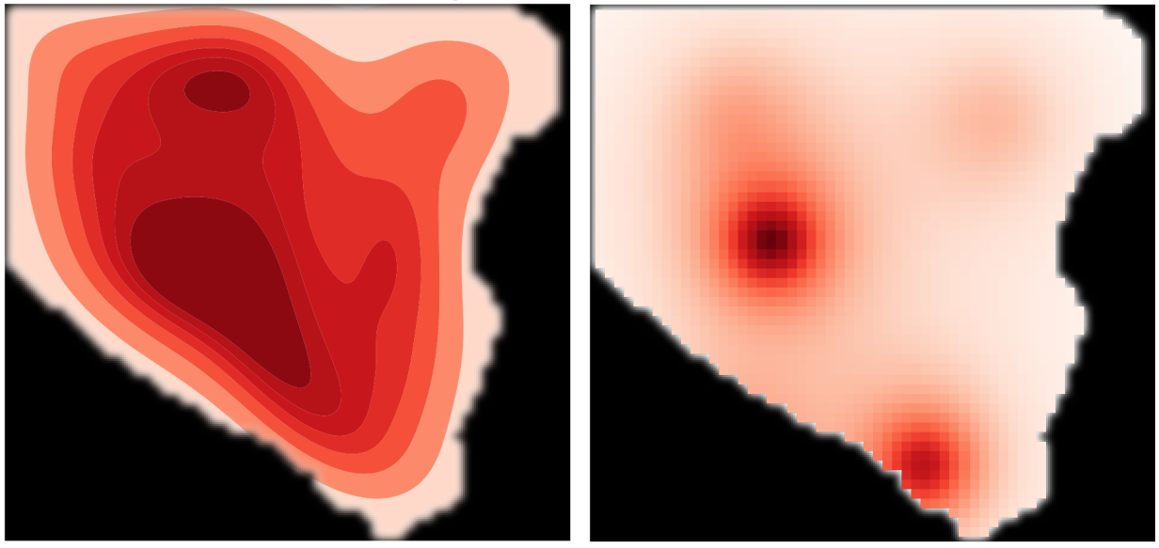
Il problema della flotta omogenea di ASV
Distribuzione effettiva delle alghe nel lago
Heatmap misurazioni effettuate dagli ASV

Slide 8
Il problema della flotta omogenea di ASV
Distribuzione effettiva delle alghe nel lago
Heatmap misurazioni effettuate dagli ASV
Agente | Precisione | Velocità | Esplorazione
ASV | + | - | -

Slide 9
Obiettivo dell’elaborato
Flotta eterogenea per pattugliamento con obiettivo comune
Flotte
ASVs
Misurazioni con priorità a zone pericolose
UAVs
Esplorare zone poco coperte dagli ASV
Agente | Precisione | Velocità | Esplorazione
ASV | + | - | -
UAV | - | + | +

Slide 10
Schema architettura eterogenea
DRL flotta di ASV
Azioni ASV
VAE-UNet
Stima distribuzione di alghe
DRL flotta di UAV
Azioni UAV

Slide 11
Modellazione e implementazione componenti software
Simulatore
Simulazione di spostamenti, letture e raccolta dei dati
Temporizzazione tra differenti agenti
Gestione della sequenza temporale in cui gli agenti terminano le loro azioni
Modelli di rumore letture dei droni

Slide 12


Componenti software – Modelli di rumore
NoNoise
Senza rumore (caso migliore)
Realtà
Percezione del UAV

Slide 13
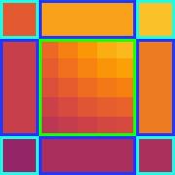
Componenti software – Modelli di rumore
FishEyeNoise
Distorsione della fotocamera con effetto fisheye
Realtà
Percezione del UAV

Slide 14

Componenti software – Modelli di rumore
MeanNoise
Condizioni meteorologiche avverse (caso peggiore teorico)
Realtà
Percezione del UAV
Prima dell’applicazione del filtro
Dopo applicazione del filtro

Slide 15
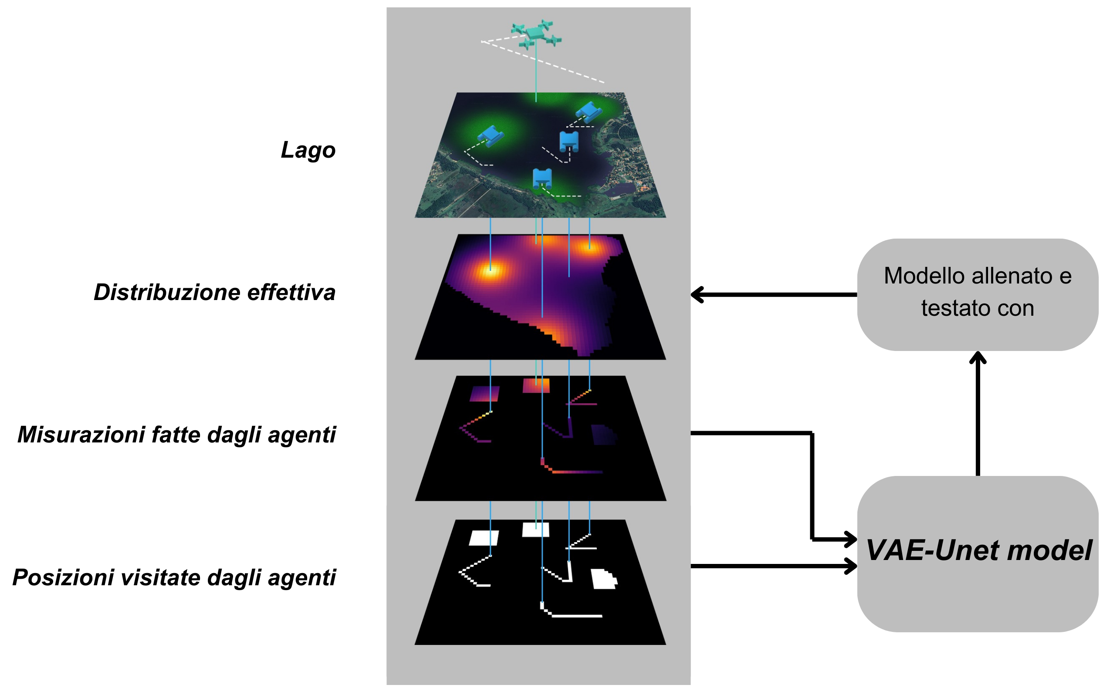
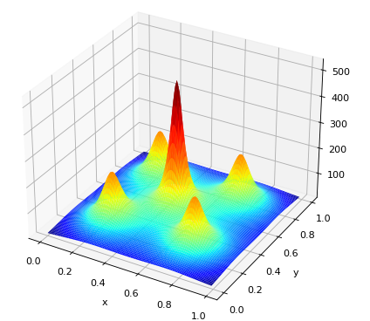

Training della VAE-UNet
Dataset estratto da simulatore con
1 UAV
4 ASV
Azioni casuali
Distribuzione alghe generata con Shekel Function
Grafico di esempio e Formula
di Shekel Function

Slide 16
Dopo training – Validazione e Test
Modello | Rumore | Con Drone | Miglioramento
NoDrone | - | ✗ | -
NoNoise | NoNoise | ✓ | 64%
FishEyeNoise | FishEyeNoise | ✓ | 34%
MeanNoise | MeanNoise | ✓ | -180%

Slide 17
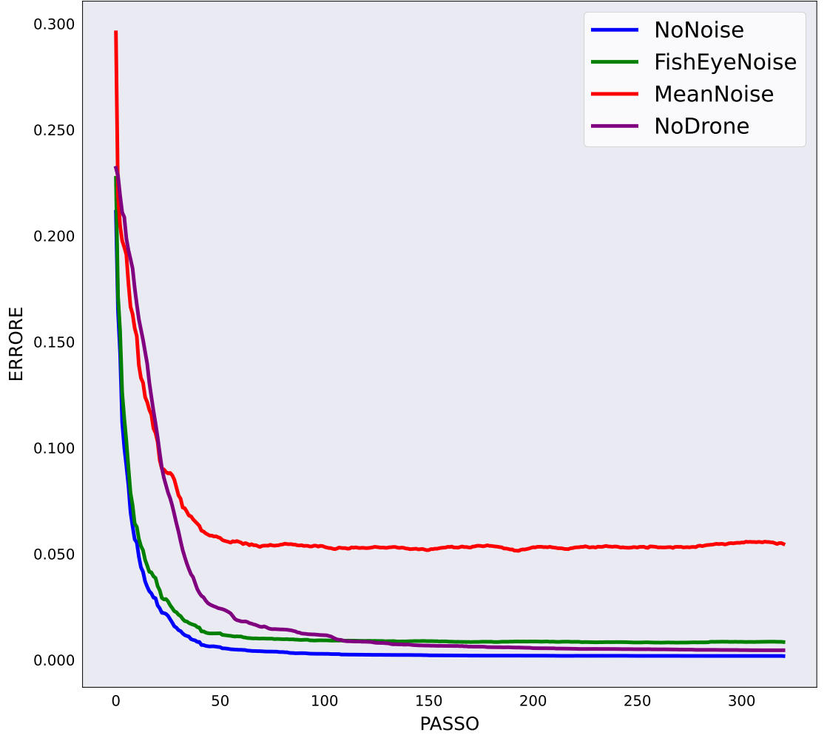
Test dei modelli – Test statico

Slide 18
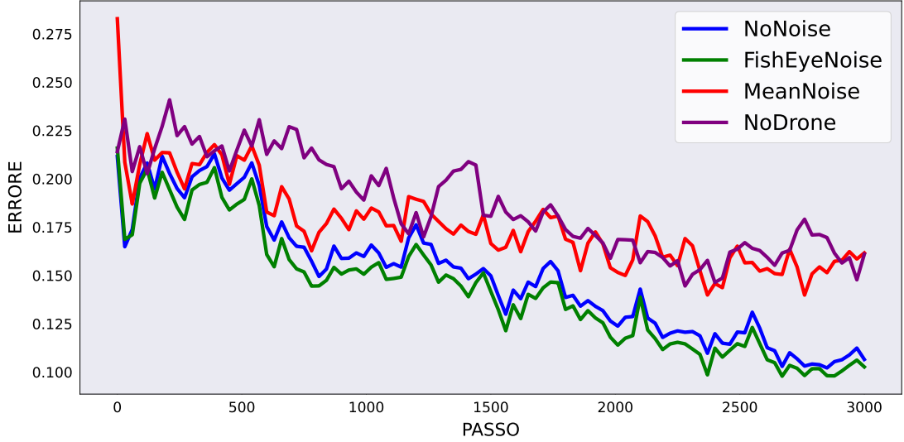
Test dei modelli – Test dinamico

Slide 19
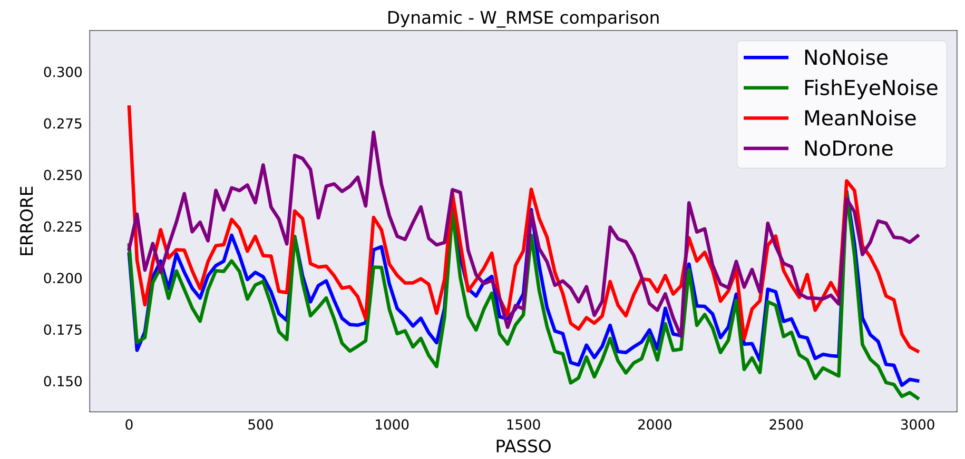
Test dei modelli – Test dinamico con variazione picchi

Slide 20
Conclusioni
Introduzione dei Droni nel simulatore
Risoluzione dei problemi legati alla loro introduzione
Miglioramenti scoperti nella stima della distribuzione in scenari
statici
dinamici
Prossimi sviluppi
VAE-UNet con numero di input aumentati
Modello DRL per scelta delle azioni dei droni

Slide 21
GRAZIE PER L’ATTENZIONE

